Slide 1
Review on Visual Odometry
2020.3.18
Notes:
今天为大家带来一个视觉里程计的个人总结
目的：不管是我们目前要完成的VPO还是现在研究相对比较成熟的VIO，视觉的感知都是其中最为重要的模块，通过对现有的VO框架做一个比较系统性的回顾，一来可以帮助我们选取将来系统中使用什么类型的视觉里程计，二来对设计在行走过程中IMU数据的残差有一定的启发。最后也是希望借此机会把自己学习到的有关视觉里程计的内容总结和分享给大家。

Slide 2
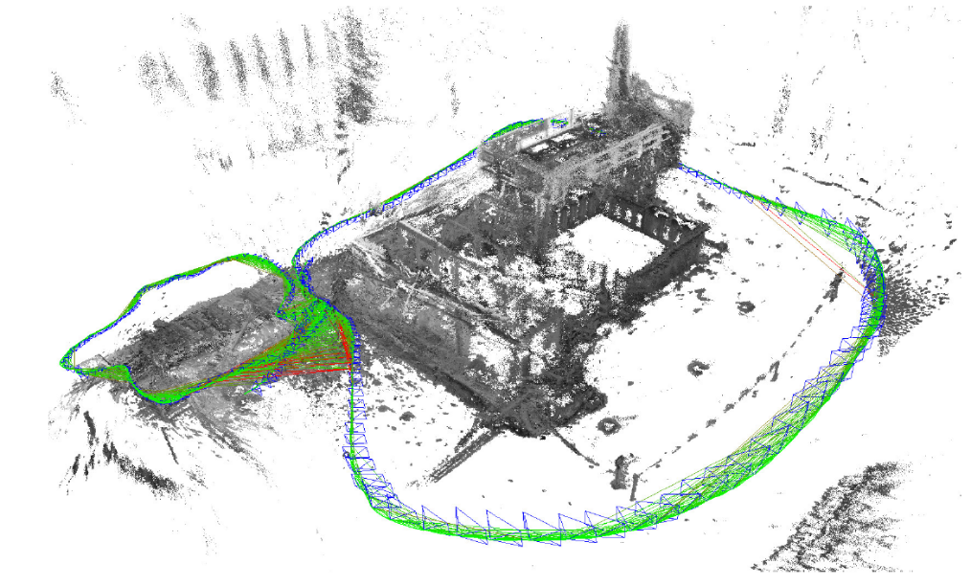
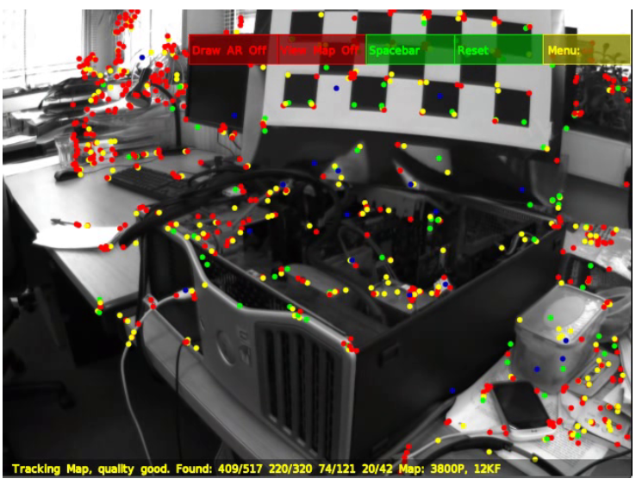
Introduction
Definition: visual odometry is the process of estimating the egomotion of an agent as well as the surrounding environment using the input of a single or multiple cameras attached to it.
We consider using only the monocular non-RGBD camera here (available on most mobile platforms, able to reconstruct scenes of all sizes)
Notes:
我们首先再次明确VO的定义：就是借助单个或者多个摄像机来估计某个感兴趣的对象（称之为agent）自身的运动，同时对周围的环境进行建模的这样一个过程。考虑到我们应用的场景，主要是人拿着移动设备进行定位，在兼容性最好的Android平台上通常只通过API向上提供一张不含深度的RGB图片，所以我们在这里只考虑单目非深度的情形。
单目摄像机还有一个特点是尺度的不确定性，一个近处很小的物体和远处很大的物体可以得到相同的图像，虽然对状态估计带来了额外的麻烦，但是这也意味着单目相机可以适应各种尺度场景的建模，而不会像双目或者RGBD相机受到感知范围的限制。（左边是LSD-SLAM对一栋建筑物的建模，右边是PTAM对桌面环境的建模）

Slide 3
Taxonomy
Indirect V.S. Direct
  Indirect: Minimizing geometric error utilizing intermediate representations (features). Robust and decoupled with backend.
  Direct: Minimizing photometric error utilizing raw sensor input (pixels). Faster, better performance in textureless area.
Sparse V.S. Dense
  Sparse: few landmarks (3d points that generate measurements) are reconstructed, no geometric prior considered. Faster, less perceptive map
  Dense: landmarks generating entire image regions are reconstructed, geometric prior considered. Information-rich map, more accurate when tracking.
Notes:
针对VO的分类标准有很多种，常见的一种分类标准基于滤波还是基于非线性优化，尽管这确实会对整个系统的设计产生影响，在本质上这实际上是对视觉测量背后优化问题的求解方式分类，我更倾向于按照视觉测量模型本身来进行分类，这里面有两组概念：间接和直接，稀疏和稠密。
间接法指的是是从图片中提取某些特征，经过匹配之后再求解优化问题。一般情况下特征都是图片中的一些特征点，优化的问题就是最小化这些特征点的投影误差。这种方法的优点是：特征点对于较大尺度的移动，旋转，光照变化甚至畸变都较为鲁棒，匹配的成功率非常高。即使是采用紧耦合框架，特征点提取的前端也可以相对独立于优化的后端而存在。
直接法不去计算特征，优化的目标是光度误差而不是几何误差。依赖“灰度不变假设”：空间中同一个点在比较近的图片上的投影的亮度不会发生变化。这种方法本质上不依赖于特征的选择，速度更快。且能够利用更多的图片中的信息而不只是局限在特征点，在弱纹理的场景下表现更好。
稀疏法和稠密法的区别直观上看是构建的地图中点的多少，更重要的一个区别是是否考虑了空间中的点之间是否彼此之间存在的约束，加入了这种约束之后通常可以构建出比较光滑的表面。稀疏法不考虑这种关系，只构建很少的点，因而速度更快，但是地图的可理解性更差; 相应的，稠密法建立起来的地图包含了更多的信息，而且在追踪时通常会有更好的精度。

Slide 4
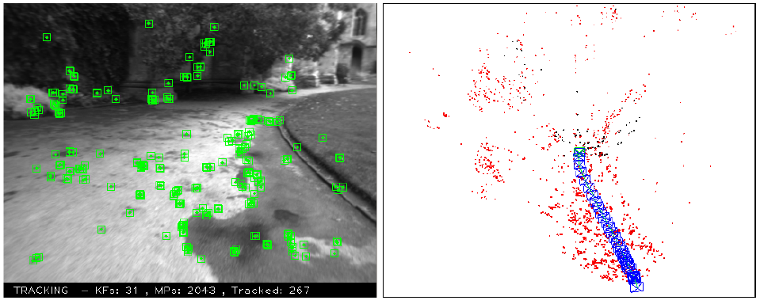
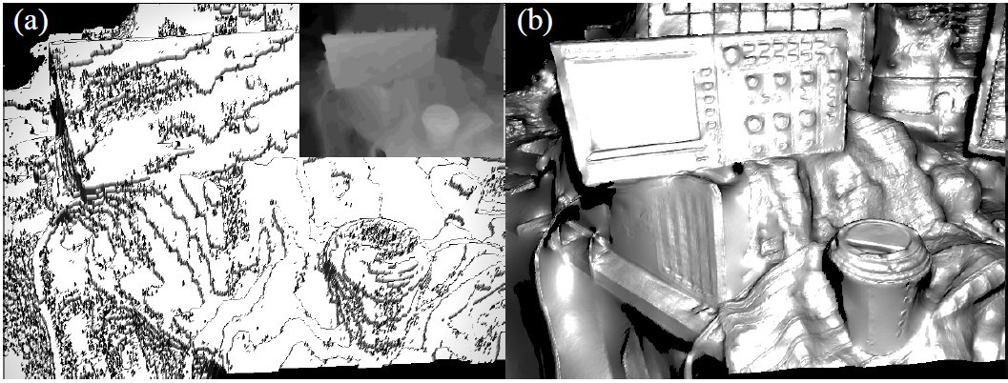
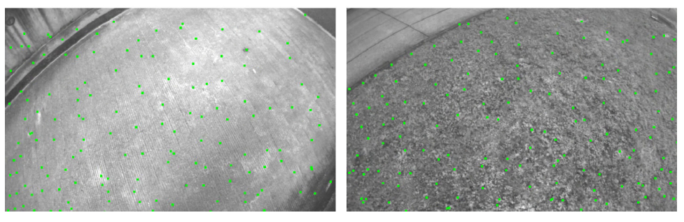
Taxonomy
Indirect + Sparse
  ORB-SLAM, VINS-MONO
Direct + Dense
  DTAM, LSD-SLAM
Direct + Spares
  SVO, DSO
Indirect + Dense ?
  Exists, while only for reconstruction
  Dense monocular depth estimation in complex dynamic scenes. CVPR 2016
Notes:
直接和间接，稀疏和稠密两两搭配就是四种组合，其中前三种的代表性工作会在后面为大家介绍，最后一种，间接稠密法目前还没有用在SLAM系统中的，有一篇CVPR 2016年的工作是应用了光流特征来稠密地重建场景来实现多个非刚性运动物体的分割，但是这里面没有涉及定位的工作而且主要是在动画场景中完成的，这里就不再介绍了。
右边分别是ORB-SLAM，DTAM，还有SVO运行时追踪的空间点的截图。

Slide 5
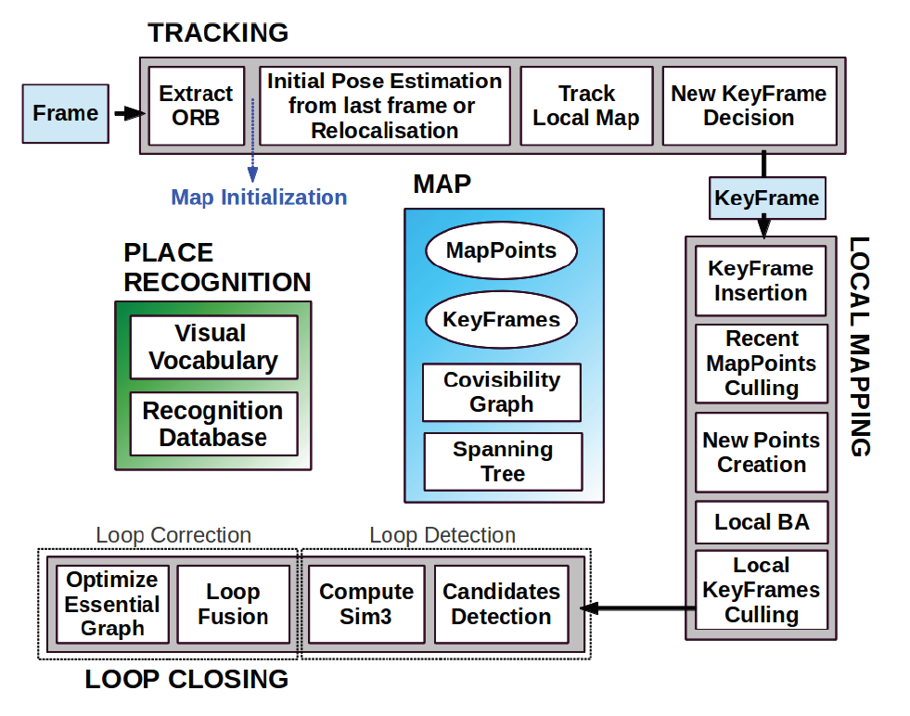
ORB-SLAM
Front-end
Keyframe based multi-threading real-time SLAM system combining sliding-window and global optimization
Use ORB feature for all subtasks
Heavily rely on feature extraction , matching and non-linear optimization, difficult to run on mobile platforms
Notes:
我们先来介绍应用最广泛的间接稀疏法。在这一系列工作之中最成功的就是ORB-SLAM。吸取了很多前人工作的精华，包括关键帧，多线程，滑窗优化，回环检测，7自由度位姿图优化等。这是一个非常完整的SLAM系统：整个系统被分解成tracking，local mapping以及loop closing三个线程，各个线程的计算任务是不断加重的，tracking负责追踪当前帧的运行轨迹并选择关键帧，local mapping负责对近期选取出来的一系列关键帧做基于滑窗的优化，loop closing用于完成回环检测以及在检测到回环之后实现7自由度的全局位姿优化。
ORB特征点和描述子在其中起到了贯穿全局的作用。追踪时需要用ORB特征点来实现投影点之间的匹配；重定位和回环检测都依赖于ORB描述子构成的字典；地图点也需要通过ORB的匹配来三角化生成，每个地图点内部还要包含描述子以在将来的图片中确定投影位置。
然而ORB-SLAM非常依赖ORB特征点的提取和描述子计算以及匹配，这会占用大量的时间，同时系统中大量使用非线性优化，即使是图上框出来的前端部分在移动设备上也比较难实现。

Slide 6
VINS-MONO
feature and correspondences
keyframe
feature tracker
estimator
pose graph
loop
detection
corner extraction
LK optical flow tracking
fundamental mat culling
send features
clean separation between visual measurement preprocessing and optimization
light-weight correspondence establishment and outlier rejection that runs at full frame rate on mobile platforms
fully rely on back-end to provide pose，a client-server implementation may suffer from network congestion
Notes:
VINS-MONO中提供了一个比较轻量级的前端解决方案。VINS虽然是一个VIO的框架，但是它的视觉前端和状态估计器是分离的，是一个高度独立的模块。视觉前端负责提取图片中的特征点并建立特征点之间的对应关系，剔除误测量结果。尽管特征点之间对应关系的追踪依靠的是LK光流法，但是位姿估计器仍然是将特征点看做空间3d点在相机平面上投影的结果，试图优化投影的几何误差而不是像素的光度误差，所以这里也将VINS-Mono归为间接方法。
由于既没有用到匹配也没有用到非线性优化，VINS的前端计算比ORB的计算量小很多，所以我毕设的时候一个重要的工作就是将VINS的视觉前端移植到移动端，与位姿优化的后端通过局域网进行通信。但是由于feature-tracker本身不估计位姿，一旦网络出现了拥塞就无法给出用户的实时定位。
当然，这不是VINS本身的问题，其实是提示我们如果希望完成一个前后端分离的SLAM系统，那么在客户端最好能够提供一些短时的定位方法。

Slide 7
Taxonomy
Indirect + Sparse
  ORB-SLAM, VINS-MONO
Direct + Dense
  DTAM, LSD-SLAM
Direct + Spares
  SVO, DSO

Slide 8
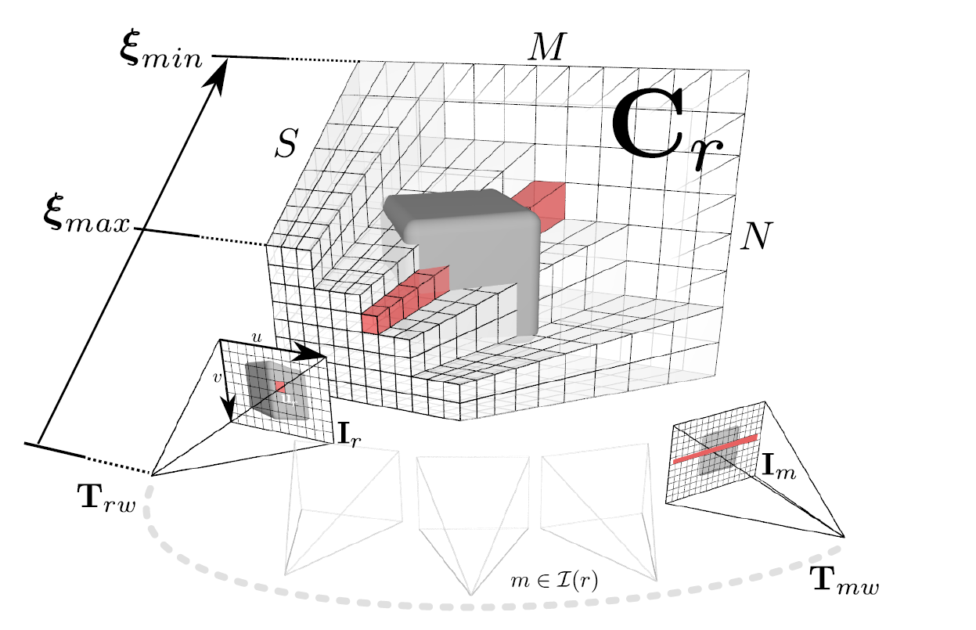


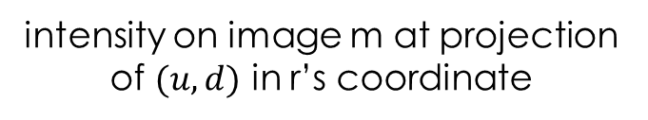
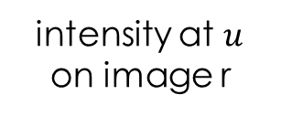
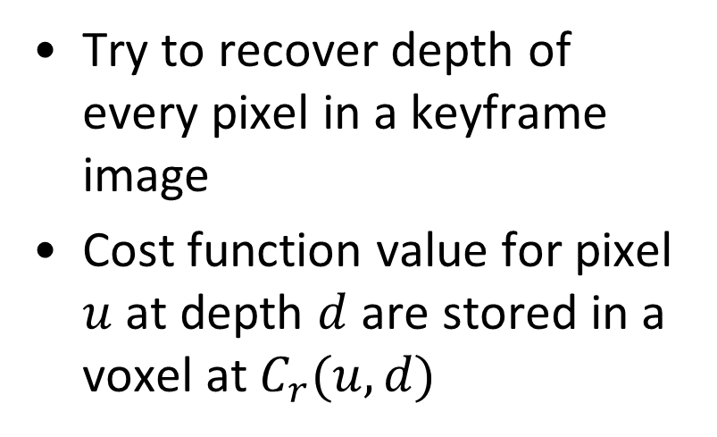
DTAM
Try to recover depth of every pixel in a keyframe image
Cost function value for pixel $u$ at depth $d$ are stored in a voxel at $C_{r}(u,d)$
averaged for neighboring
frames of frame r
intensity at $u$
on image r
intensity on image m at projection of $(u,d)$ in r’s coordinate
Notes:
DTAM的建图采用了一种非常直接的方法，对于每一个关键帧，DTAM试图重建关键帧上每一个像素点的深度。深度的重建借助一个cost volume的3维数据网格来实现。图片上的每一个像素u都对应cost volume中的一个列(图中标红的一列)，列中深度为d的格子存储的是像素点u空间深度为d的损失函数值。损失函数的定义参看下面的式子。其中I(r)表示的是和该关键帧相邻的一系列图片（用鼠标在图片上画）。用于求和的​\rho_r(I_m, u, d)表示图片I_r上坐标u处的像素深度为d时其在I_m上投影的那个像素的强度和I_r上该像素的强度之差。如果真的是同一个点，根据灰度不变假设那么这个差应该尽量小（这就是灰度不变假设）

Slide 9
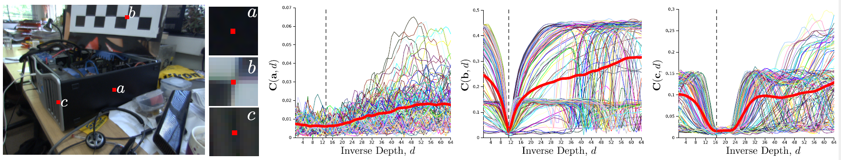
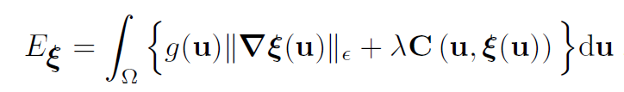
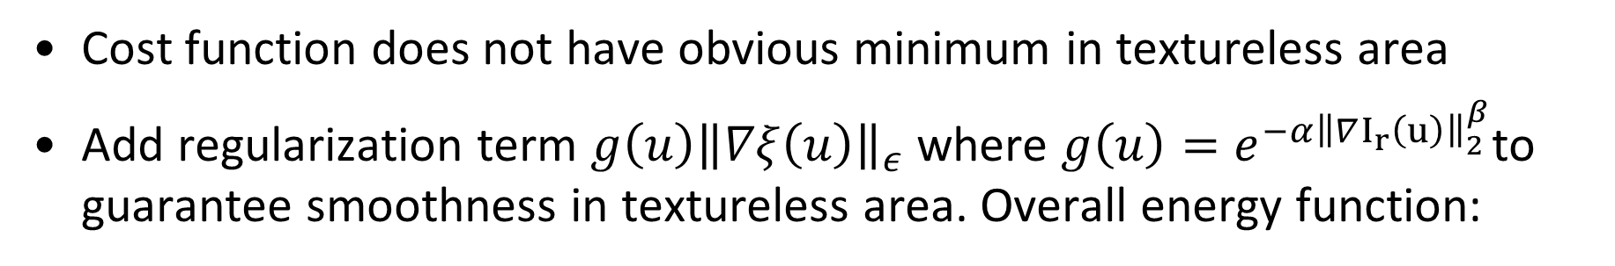
DTAM
Cost function does not have obvious minimum in textureless area
Add regularization term $g\left(u\right){\left\|∇ξ\left(u\right)\right\|}_{ε}$ where $g\left(u\right)=e^{−α{\left\|∇I_{r}\left(u\right)\right\|}_{2}^{β}}$to guarantee smoothness in textureless area. Overall energy function:
Notes:
但是对单个像素想仅仅通过上面的损失函数来确定深度容易受到弱纹理的影响。这张图显示了a, b, c三个点处的损失函数随深度的变化情况，a是完全没有纹理，c是边缘纹理，b是角点，可以看到即使是在多个损失函数平均之后a和c的极小仍然不够明显。（放figure 2, add regularization term (geometry prior) to to reconstruct week-textured area）
因此这里又加入了空间正则项，实际上就是几何先验。式子中的\xi(u)就是一张图片的像素深度函数。对每一个像素处的梯度进行限制表明通常情况下不希望深度的梯度过大，这意味着更加光滑的曲面。而$g(u)$给出了对限制的置信度，那些灰度梯度比较明显的点的深度梯度允许增大，这些点通常都是空间中深度变化比较大的点。最后优化公式就是下面这样，计算量非常大，好在可以并行求解所以作者最后用GPU实现了建图。
有了一个初始的稠密地图模型之后，在该模型上进行直接的光度对齐就可以对新来的图片给出初始定位，然后对图片上之前没有观测到的像素估计其深度，进而生成新的地图。

Slide 10
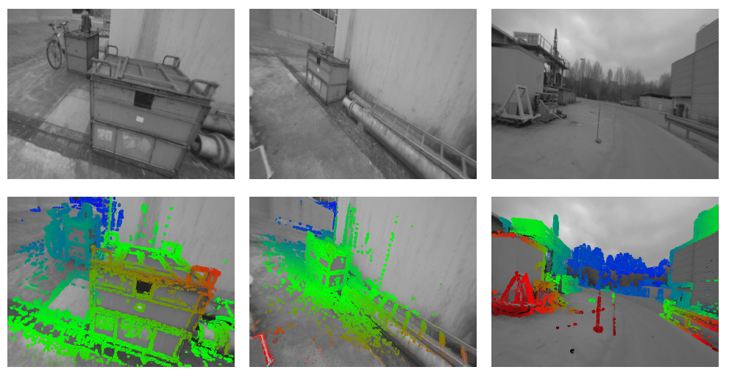
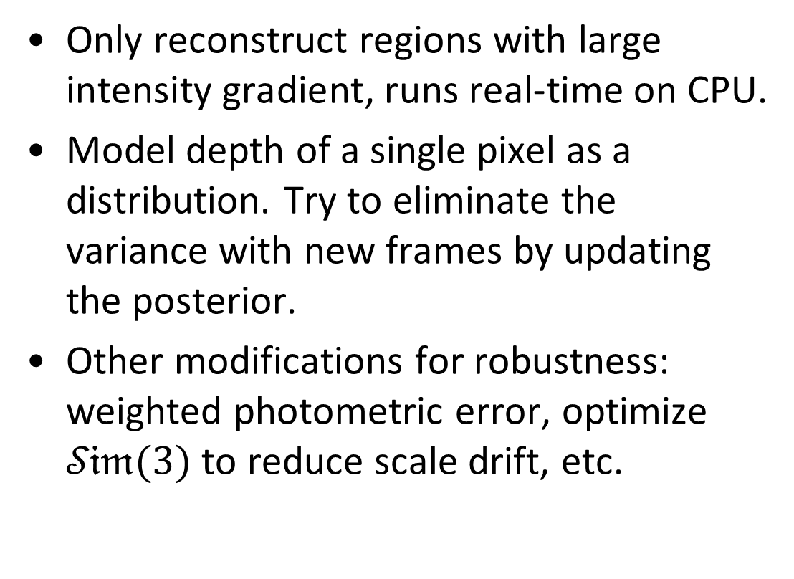
LSD-SLAM
Only reconstruct regions with large intensity gradient, runs real-time on CPU.
Model depth of a single pixel as a distribution. Try to eliminate the variance with new frames by updating the posterior.
Other modifications for robustness: weighted photometric error, optimize $𝒮𝔦𝔪(3)$ to reduce scale drift, etc.
Notes:
另一个直接稠密法的工作是LSD-SLAM，与DTAM不同的是，它可以实时运行在CPU上，但是相应地，它不能够对一张图片中所有的深度进行求解，而只是选取了灰度梯度足够大的图像区域中的点进行重建（放LSD-SLAM和DTAM重建的对比图）。
LSD-SLAM的深度图不是DTAM中的以cost volume形式存储的一个离散的数值函数，而是以参数形式存储一个深度的概率分布（比如保存点深度的均值和方差），每次新来的图片都会更新原先的深度分布。当分布的方差足够小的时候就认为一个像素的深度已经收敛了。这就是深度滤波器的想法，在后面的SVO中我们会进一步介绍。在LSD-SLAM中深度不确定项主要来自于极线搜索的位置不确定度以及光度的不确定度。相比于DTAM，空间点的光滑性是在估计出深度之后做一遍光滑化（即一个点的深度等于周围点的深度的平均值）得到的然后剔除长期无法成功追踪的点得到的，这样可以降低单个像素深度求解的计算量（参考了论文semi_dense_vo）
LSD-SLAM在tracking过程中对光度的误差进行了深度不确定性加权；关键帧的优化使用相似变换群的李代数而不是特殊欧氏群，进一步减小漂移尺度。这些小的修改都有助于增强系统的鲁棒性

Slide 11
Taxonomy
Indirect + Sparse
  ORB-SLAM, VINS-MONO
Direct + Dense
  DTAM, LSD-SLAM
Direct + Spares
  SVO, DSO

Slide 12
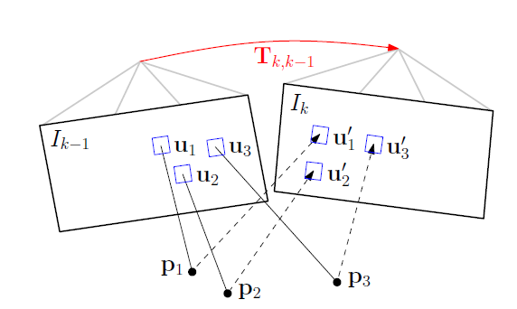
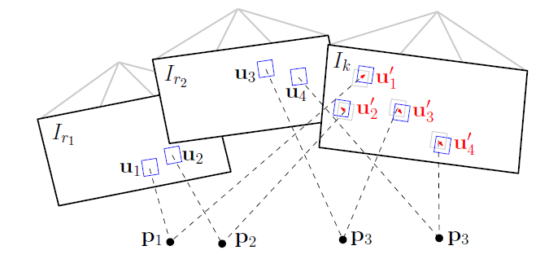
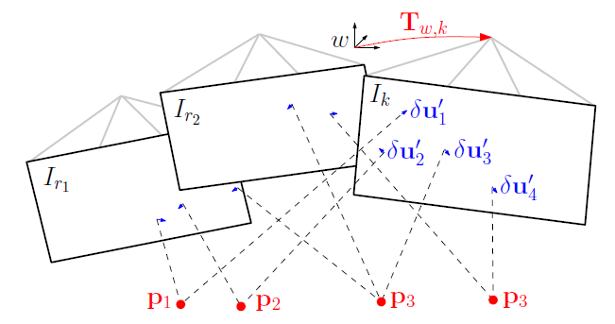
SVO
Extremely fast tracking on sparsely distributed corner points.
Three-stage tracking:
  minimizing photometric error by changing new frame’s pose
  find more correspondences with LK optical flow
  Local bundle adjustment to reduce projection error
Notes:
SVO的全称是半直接视觉里程计（Semi-direct Visual Odometry）。说是Semi-direct是因为在对关键帧做滑窗优化的时候使用的是重投影误差而不是光度误差，但是在SVO中直接法起到非常重要的作用，所以这里仍然将SVO归为直接法
SVO追踪的直接就是图像中的更加稀疏的角点，速度非常快。每传入一张新的图片，SVO的位姿估计模块会完成三个步骤：将前一帧中已知深度的特征点投影到新来的帧上，通过最小化光度误差来优化新传入的帧的位姿。第二步是将所有附近地图点投影在该图片，优化其投影的位置使得与之前观测到的结果的光度误差最小。注意这一步只是优化观测结果的位置，可能导致多视角的几何约束被破坏。所以为了保险起见会在最后一步加上关于位姿和地图点位置的滑窗优化，通过最小化重投影误差来强化几何约束。

Slide 13
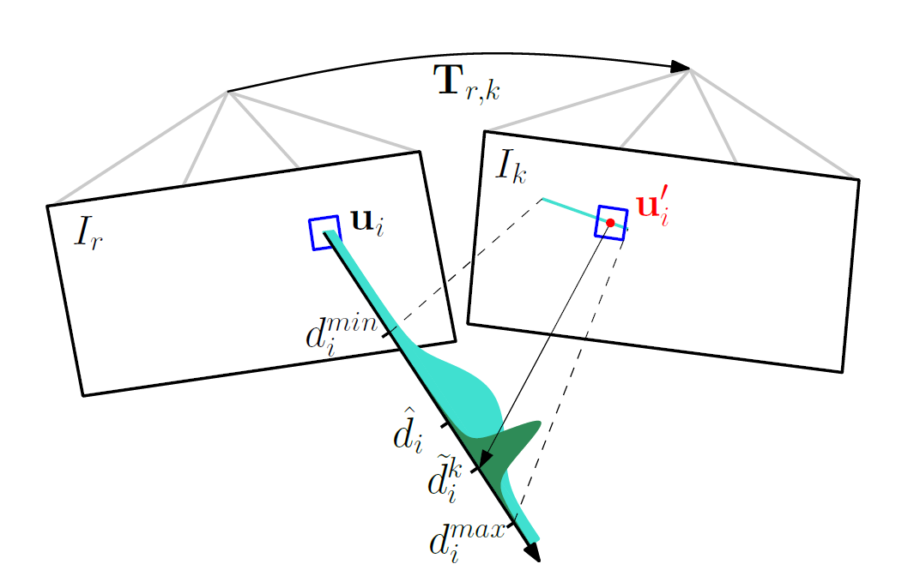
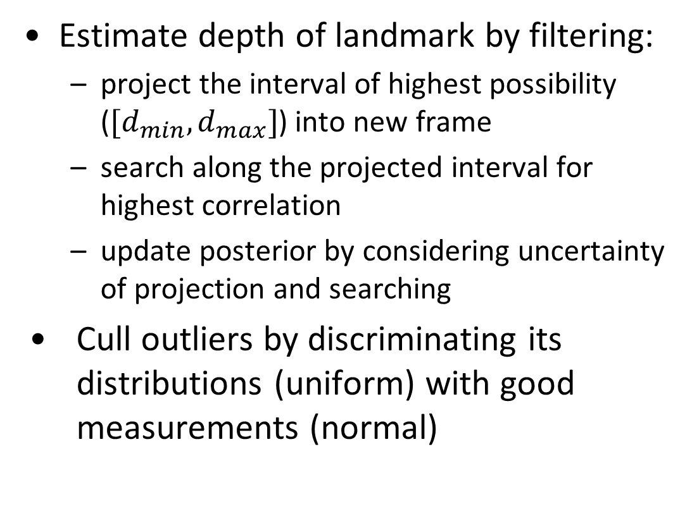
SVO
Estimate depth of landmark by filtering:
  project the interval of highest possibility ($[d_{min},d_{max}]$) into new frame
  search along the projected interval for highest correlation
  update posterior by considering uncertainty of projection and searching
Cull outliers by discriminating its distributions (uniform) with good measurements (normal)
Notes:
SVO的建图也采用了深度滤波的方式。如图所示（深度滤波图）一开始的时候像素所对应的3维点所在的深度有一个估计，将3维点比较可能出现的这条线段（图中的d_min和d_max）投影到新来的图片I_k中，在I_k中的这条线段上搜索光度误差和原先图片中的像素光度最接近的那个像素块，从而用后验概率更新原先深度的估计。这里采用了另外一篇工作(video-based, real-time Multi View Stereo)。虽然误差的来源只考虑了几何的不确定度，但它将误测量的结果建模成均匀分布，将好的测量结果建模成高斯分布，通过从混合模型中区分高斯分布来剔除误测量的结果，比LSD-SLAM的光滑化效率更高。

Slide 14
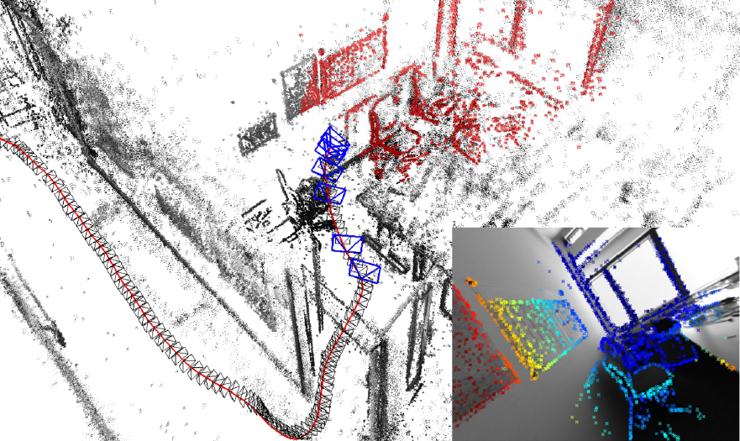
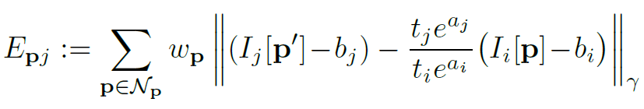
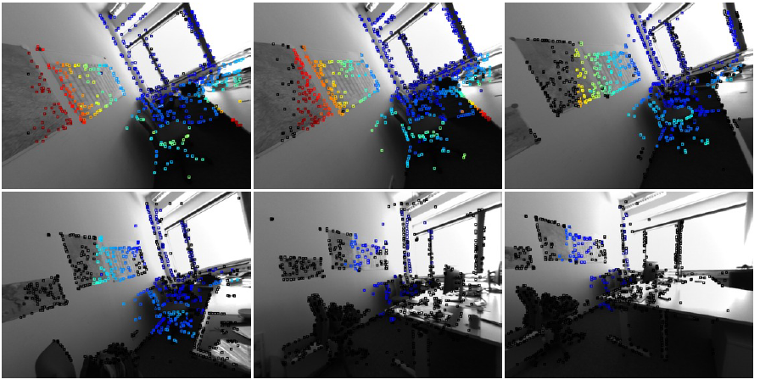
DSO
Purely directly approach that comprehensively models the image formation process.
More Elaborate intensity residual:
designed neighborhood
intensity gradient
exposure
time
exposure compensation
rigorous rule for map point life cycle management: selection, tracking and activation
Notes:
DSO是更加纯粹的使用直接方法来追踪稀疏3D点的一个框架。它考虑更加细致的相机成像过程，在处理图片的时候考虑了相机的光度标定。同时在光度残差中考虑了曝光的补偿和曝光时间的影响。残差中的$b_i, b_j$以及$t_ie^{a_i}, t^je^{a_j}$描述的是整张图片拍摄时的变量——不同的照片拍摄的基础亮度可能不同，曝光的时间也会有差别。每一个残差不是针对单个像素而是针对一个被设计过的小邻域中的整体的差别。这样就可以描述虽然i比j亮一点但是在一个小邻域内的亮度分布相差不大。这也使得DSO能够处理更大的拍摄间隔（像之前的DTAM都是针对视频流进行估计的）公式中的$w_p$是与梯度相关的一个权值，像素梯度越大的地方的残差越重要。
DSO的优化过程只使用相对少量且总数固定的3d点，因此对3d点的质量可以做比较严格的保证。一个3d点要想被加入到地图中，需要经历选取，追踪和激活三个阶段。选取的投影是图片中灰度变化较大的区域且尽量保证分布均匀；追踪的过程采用了LSD相同的深度滤波方法；最后，当滑窗中有特征点被边缘化之后，那些和现有特征点在当前帧上的投影距离最大的点会被激活，加入到优化过程中。
*DSO的剔除误匹配的依据是像素误差超过一定阈值或者极限搜索的时候极小不够明显

Slide 15
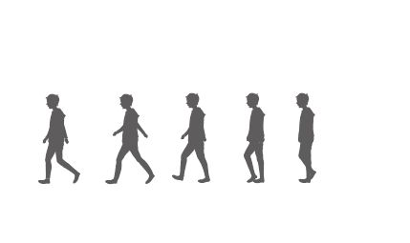
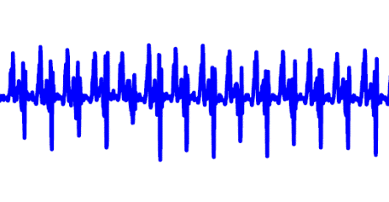














































Reflections
Observation models should consider variable uncertainties contained in measurements.
When split factor graph into 2 subgraphs, direct sparse vo may be used to process images at full frame rate; key frames with larger interval fed to indirect vo
Unified interface for joint optimization of different observation model deserves consideration
？
full frame rate
$$p_{0}$$
$$p_{1}$$
$$p_{2}$$
$$p_{3}$$
$$p_{4}$$
$$p_{5}$$
$$p_{6}$$
$$p_{7}$$
$$p_{8}$$
$$b_{0}$$
$$b_{1}$$
$$b_{2}$$
$$b_{3}$$
$$b_{4}$$
$$b_{5}$$
$$b_{6}$$
$$b_{7}$$
$$b_{8}$$
$$p_{0}$$
$$p_{1}$$
$$p_{2}$$
$$p_{3}$$
$$p_{4}$$
$$p_{5}$$
$$p_{6}$$
$$p_{7}$$
$$p_{8}$$
$$b_{0}$$
$$b_{1}$$
$$b_{2}$$
$$b_{3}$$
$$b_{4}$$
$$b_{5}$$
$$b_{6}$$
$$b_{7}$$
$$b_{8}$$
only keyframes
$$p_{0}$$
$$p_{2}$$
$$p_{4}$$
$$p_{6}$$
$$p_{8}$$
$$b_{0}$$
$$b_{2}$$
$$b_{4}$$
$$b_{6}$$
$$b_{8}$$
Notes:
残差项应该考虑不确定度。不同测量的置信度是不一样的。最早的DTAM构建的光度残差所有帧的贡献是相同的，在后续的工作中就都考虑了将残差用像素的梯度进行加权。这是一个比较普适性的构建残差的方法。对构建人行走模型的过程的IMU观测数据也有启发，即使是在直线行走的过程中不同时刻的测量值的好坏也是不同的(不可能总是期待人沿着直线复合同一个模型去行走，脚步稍微偏以下或者路面有障碍物都可能有影响)，不能一视同仁。除了设计正常情况下走路对IMU的影响之外，还应该对测量得到的结果的好坏有一个评价。对于坏的结果，最好不是扔掉，或者降低它占残差的比例
之前还考虑过将因子图拆分成两个子图，一个对高速产生的数据做VIO，另一个对稀疏化后的数据做VPO。如果这两部分实现在不同的平台上，在VIO的部分使用稀疏直接的VO做前端（而不是采用VINS）是否能够实现高性能，同时在弱纹理环境下也有较好的鲁棒性（参考SVO）
最后是对VO能够更大大规模落地的一个思考，VO在内部是一个非常紧致的耦合，而且种类也很多，不同类型的VO的内部实现千差万别，这些VO如何在外部提供统一的一个接口，使得它们能够方便地进行扩展和使用——比如和其它测量结果进行融合，也是值得去解决的一个问题。深度学习在这方面的发展可以给我们一定的启发，深度学习发展的三驾马车：数据集，并行计算架构以及自动求导的软件框架共同推动了深度学习的发展。SLAM本身并不缺乏数据集，经过长期的努力，计算实时性也得到了大幅度的提升，但是作为基本组件之一的VO还是不能够做到拿来即用，一方面和测量时需要的复杂的标定过程有关，另一方面也和现有的融合框架较为复杂，VO向外没有统一的接口有关。这也是我们在开发过程中需要面临和解决的问题。

